Slide 1

Projekt przejściowy – Łukasz Weber
Automat do herbaty

Slide 2
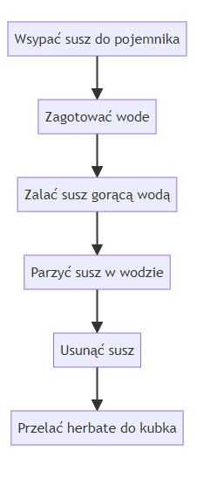
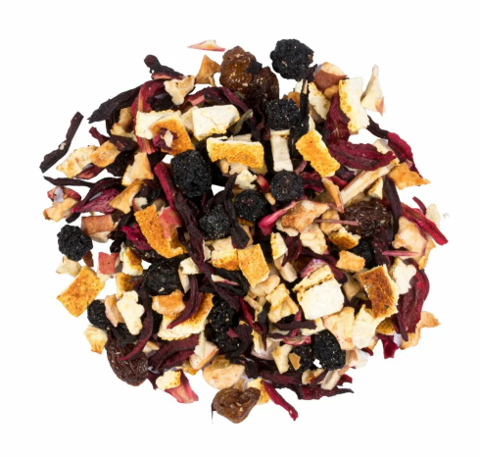
Projekt przejściowy – Łukasz Weber
Jak zaparzyć herbate?

Slide 3
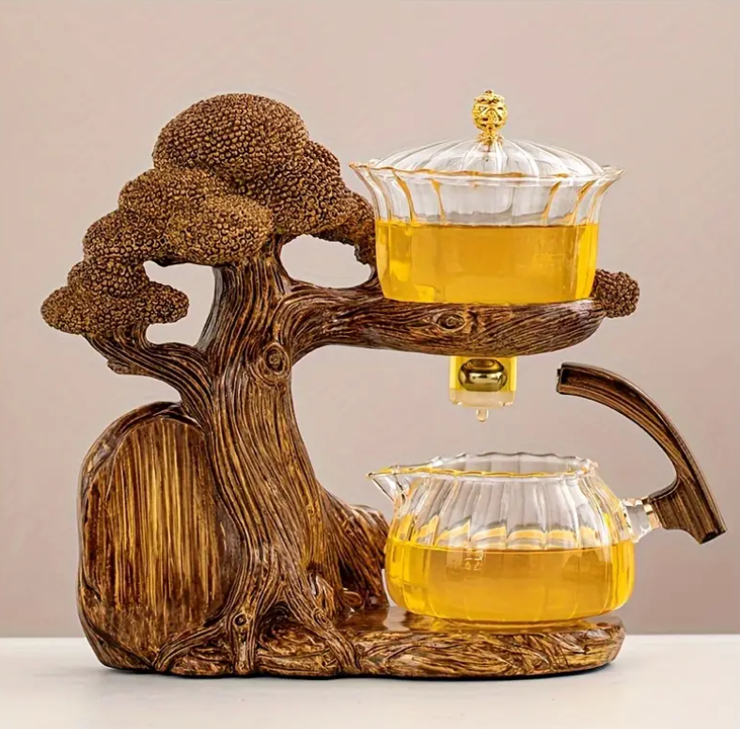
Projekt przejściowy – Łukasz Weber
Założenia projektu
Procesy wykonywane automatycznie
Pobranie i zagotowanie wody z rezerwuaru
Pobranie odpowiedniego rodzaju i ilości suszu
Zalanie suszu wodą o odpowiedniej temperaturze
Odsączenie herbaty i usunięcie zużytego suszu
Przelanie gotowej herbaty do kubka
Procesy wykonywane manualnie
Uzupełnienie wody w rezerwuarze
Uzupełnienie suszu w magazynku

Slide 4
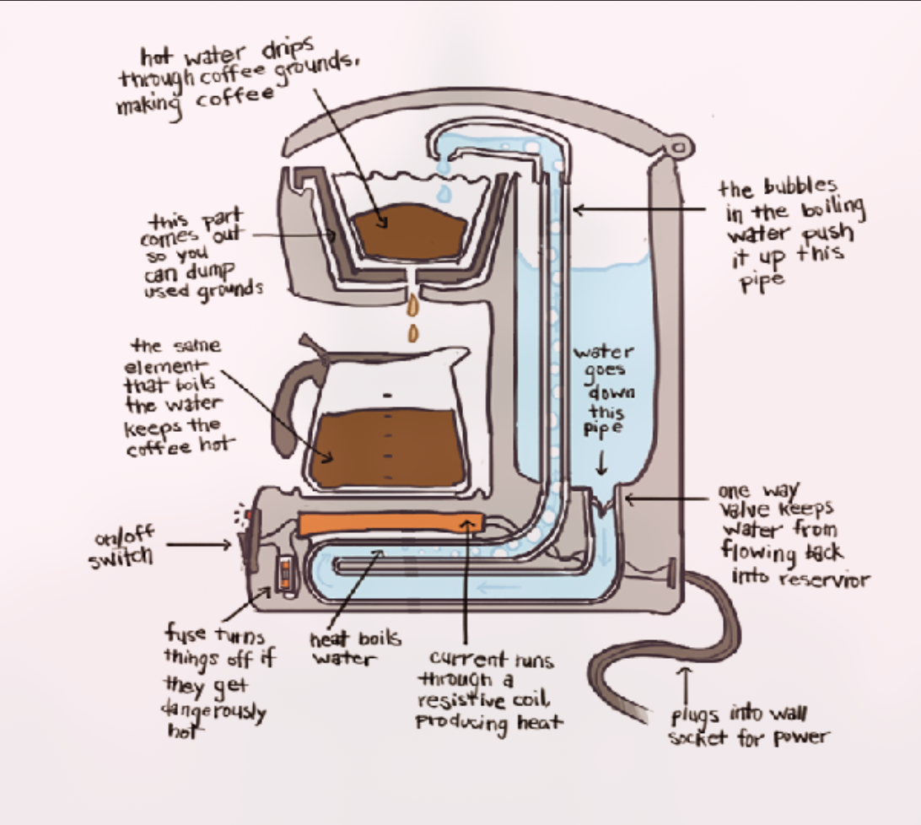
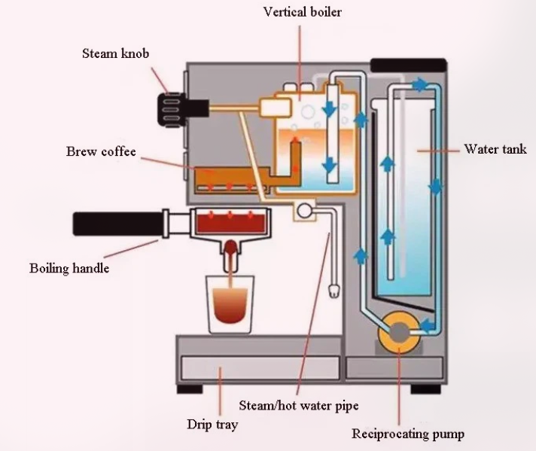
Projekt przejściowy – Łukasz Weber
Standardowa Budowa

Slide 5
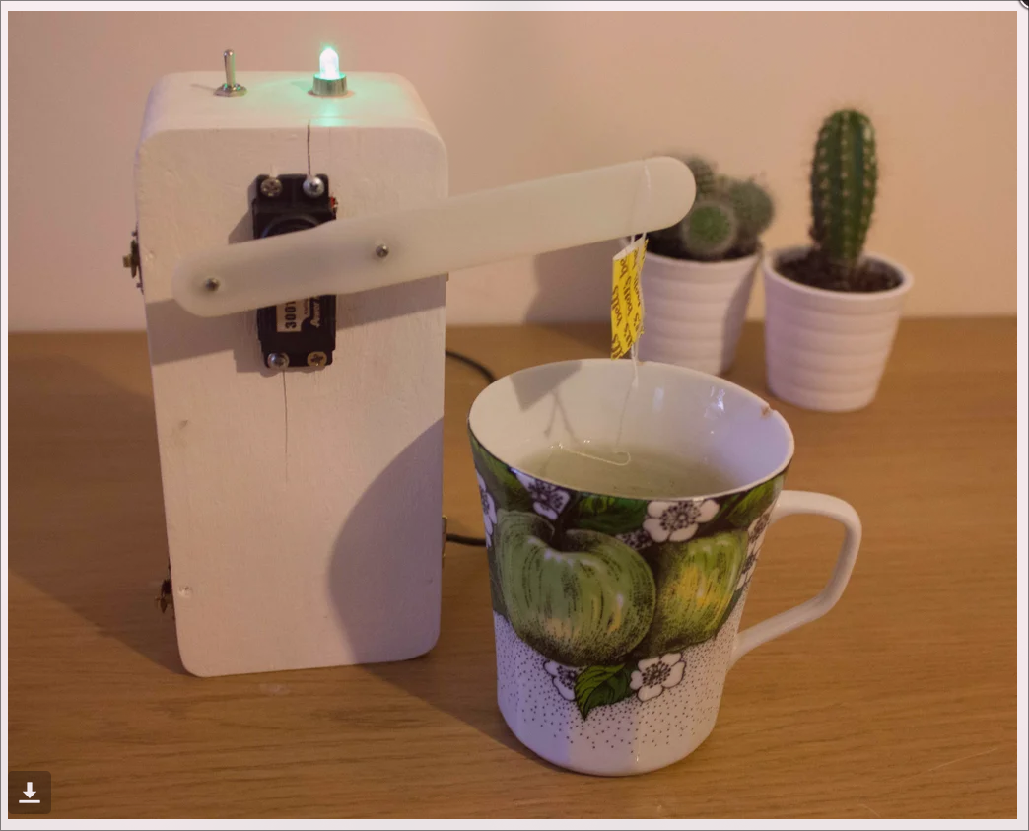
Projekt przejściowy – Łukasz Weber
Przegląd rynku
Automat w wersji studenckiej
Torebka herbaty mocowana na ramieniu sterowanym w jednej osi przez serwo
Automatyczny jest tylko proces parzenia
Wymagane ręczne przygotowanie kubka z gorącą wodą
Bardzo prosta konstrukcja

Slide 6
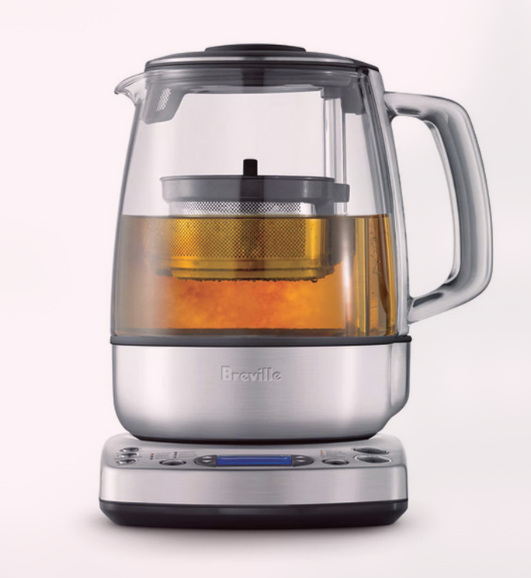
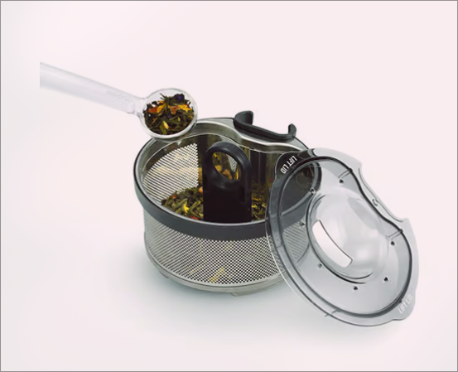
the Tea Maker™
Projekt przejściowy – Łukasz Weber
Susz w pojemniku, który porusza się liniowo w pionie.
Wymagane ręczne wsypanie i wysypanie suszu, oraz nalewanie gotowej herbaty

Slide 7
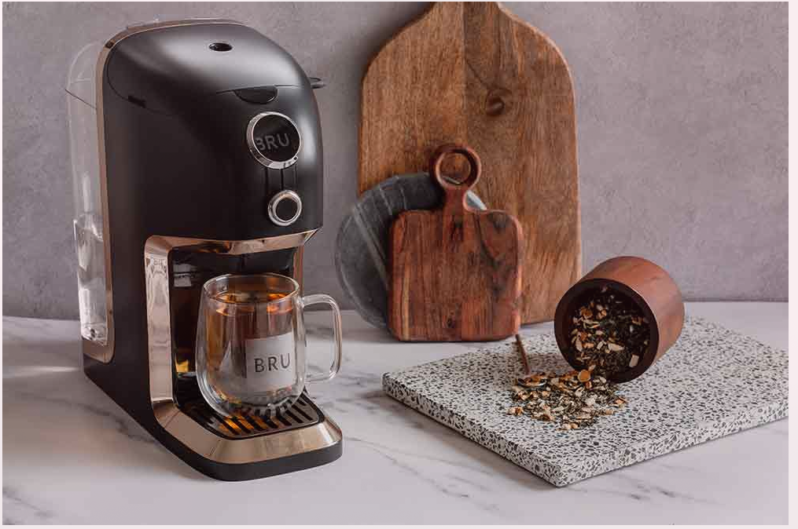
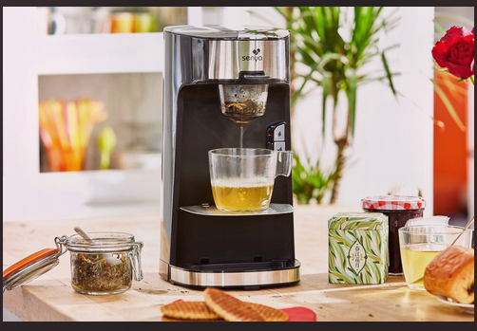
BRU Tea Maker & Senya SYBF-CM013N
Projekt przejściowy – Łukasz Weber
Automatyczne pobieranie wody z rezerwuaru.
Wymagane ręczne wsypanie suszu przed uruchomieniem.

Slide 8
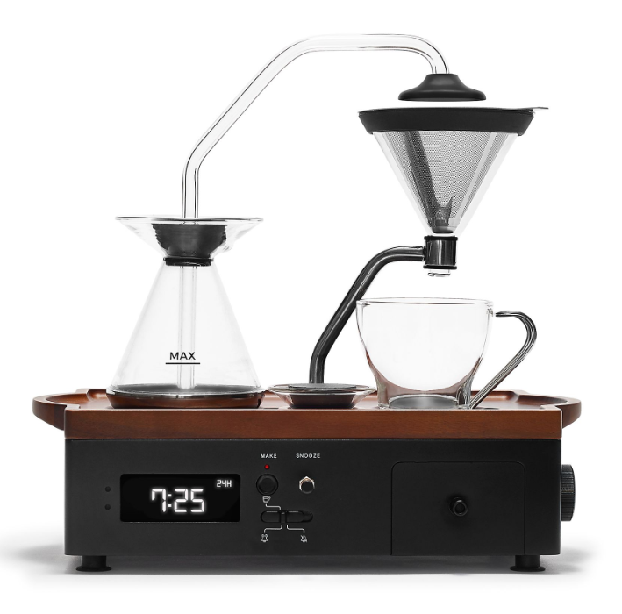
BARISIEUR Designer
Projekt przejściowy – Łukasz Weber
Susz podawany przez „głowice prysznicową”, która zapewnia równomierne zanurzenie liści herbaty
Mały rezerwuar na wodę (wystarcza na jedne parzenie)
Komory na mleko, herbate oraz kawe
Skomplikowana konstrukcja

Slide 9
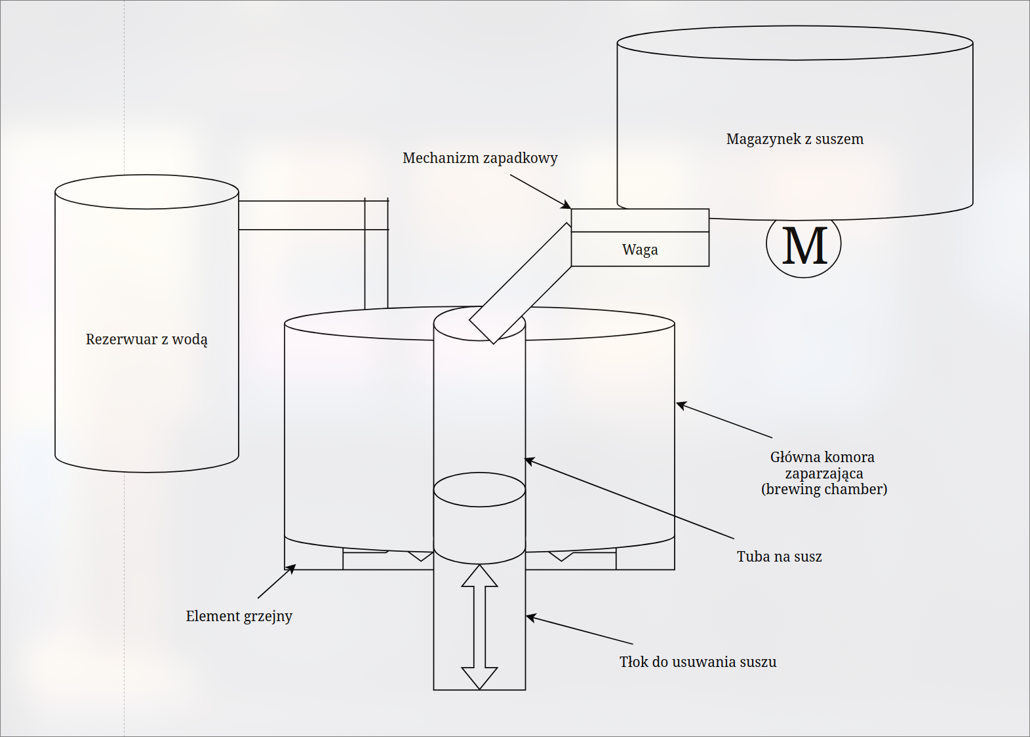
Koncepcja rozwiązania
Projekt przejściowy – Łukasz Weber

